Slide 1


Slide 2


Slide 3
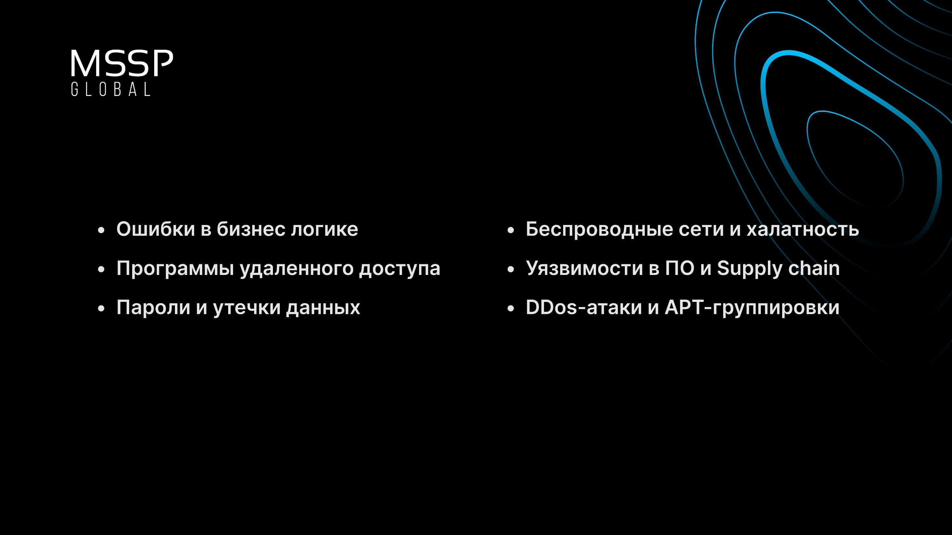

Шакманов Батыржан Cyber_Batyr
- Основатель компании по кибербезопасности CyberX
- Эксперт в области кибербезопасности
- Lead auditor ISO/IEC27001:2022
- Внедрил средства защиты в 100+ крупных компаниях
- Председатель аттестационной комиссии AITU по направлению кибербезопасности

Slide 4




@Cyber_Batyr
Твой Батыр
в цифровом пространстве…
Блогер по кибербезопасности
Автор тренингов по кибергигиене
Снимаю мини сериал об интернет мошенниках
Обучил 1000+ человек кибергигиене

Slide 5


Slide 6
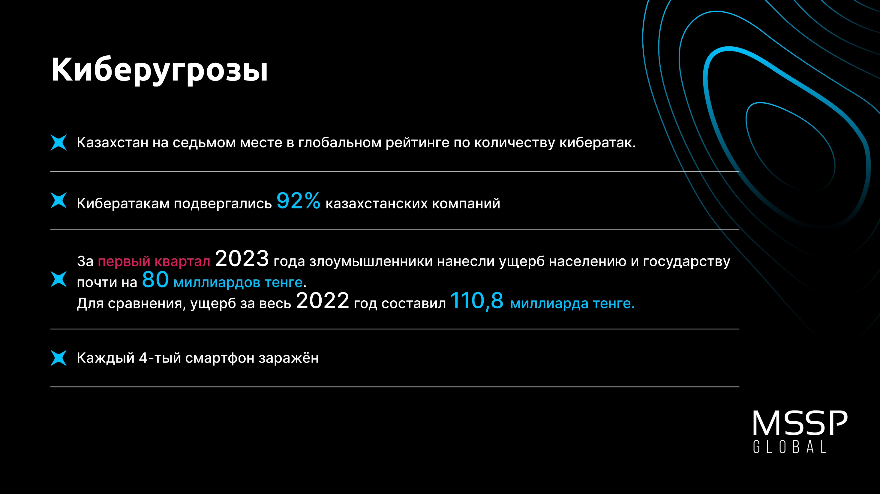

Slide 7
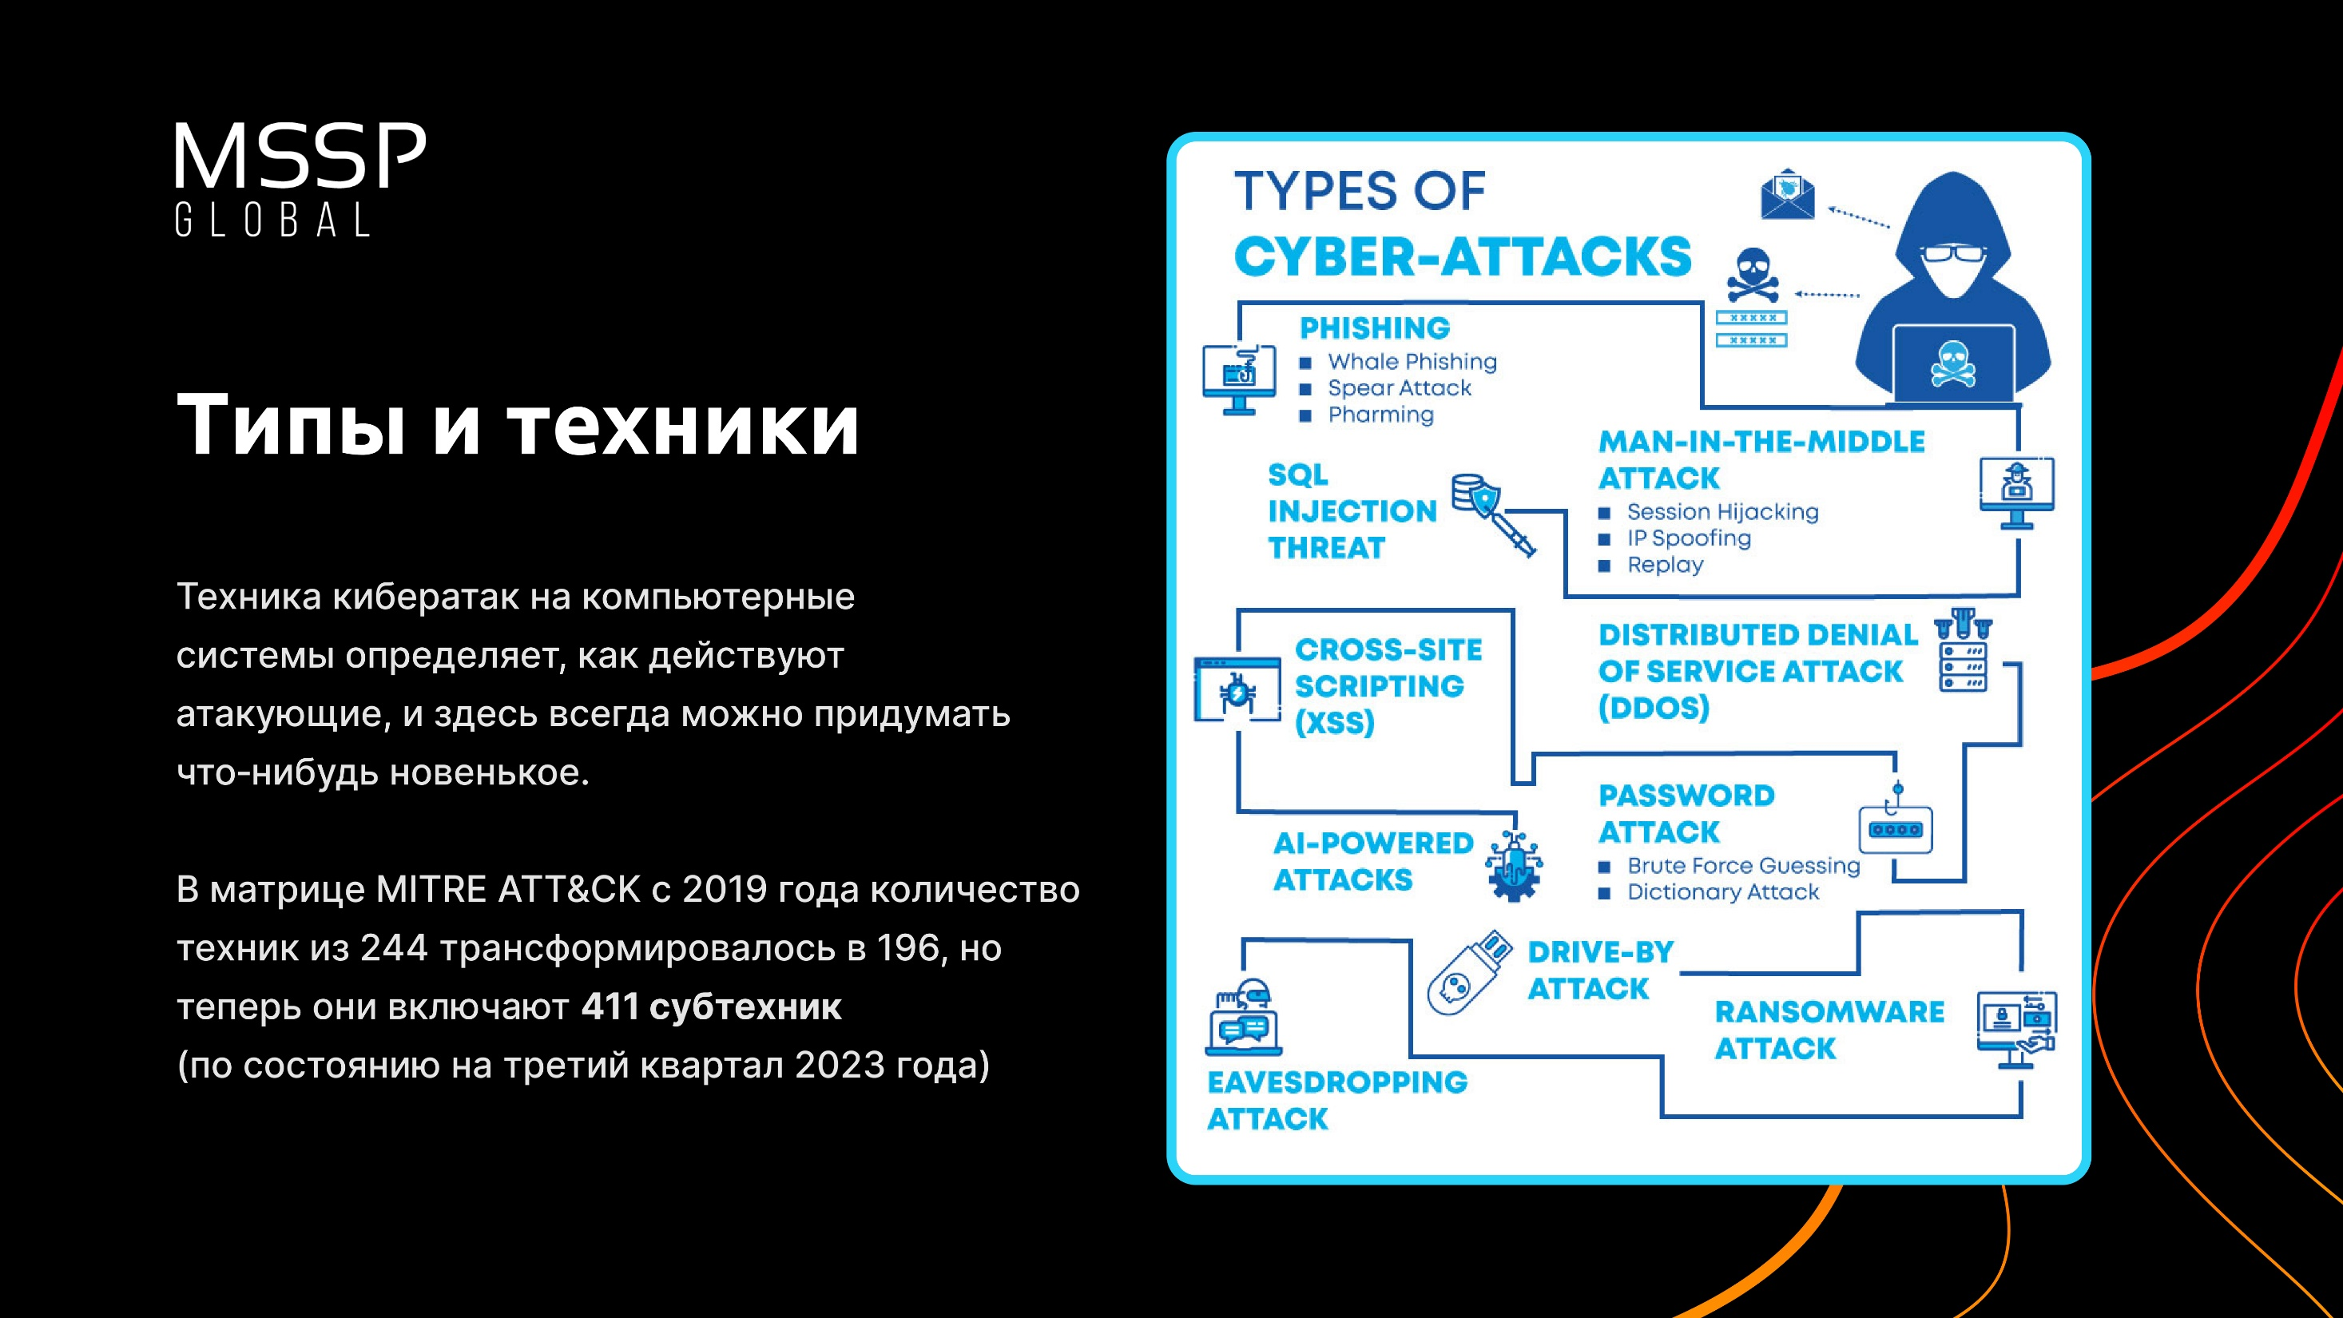

Slide 9


Slide 10
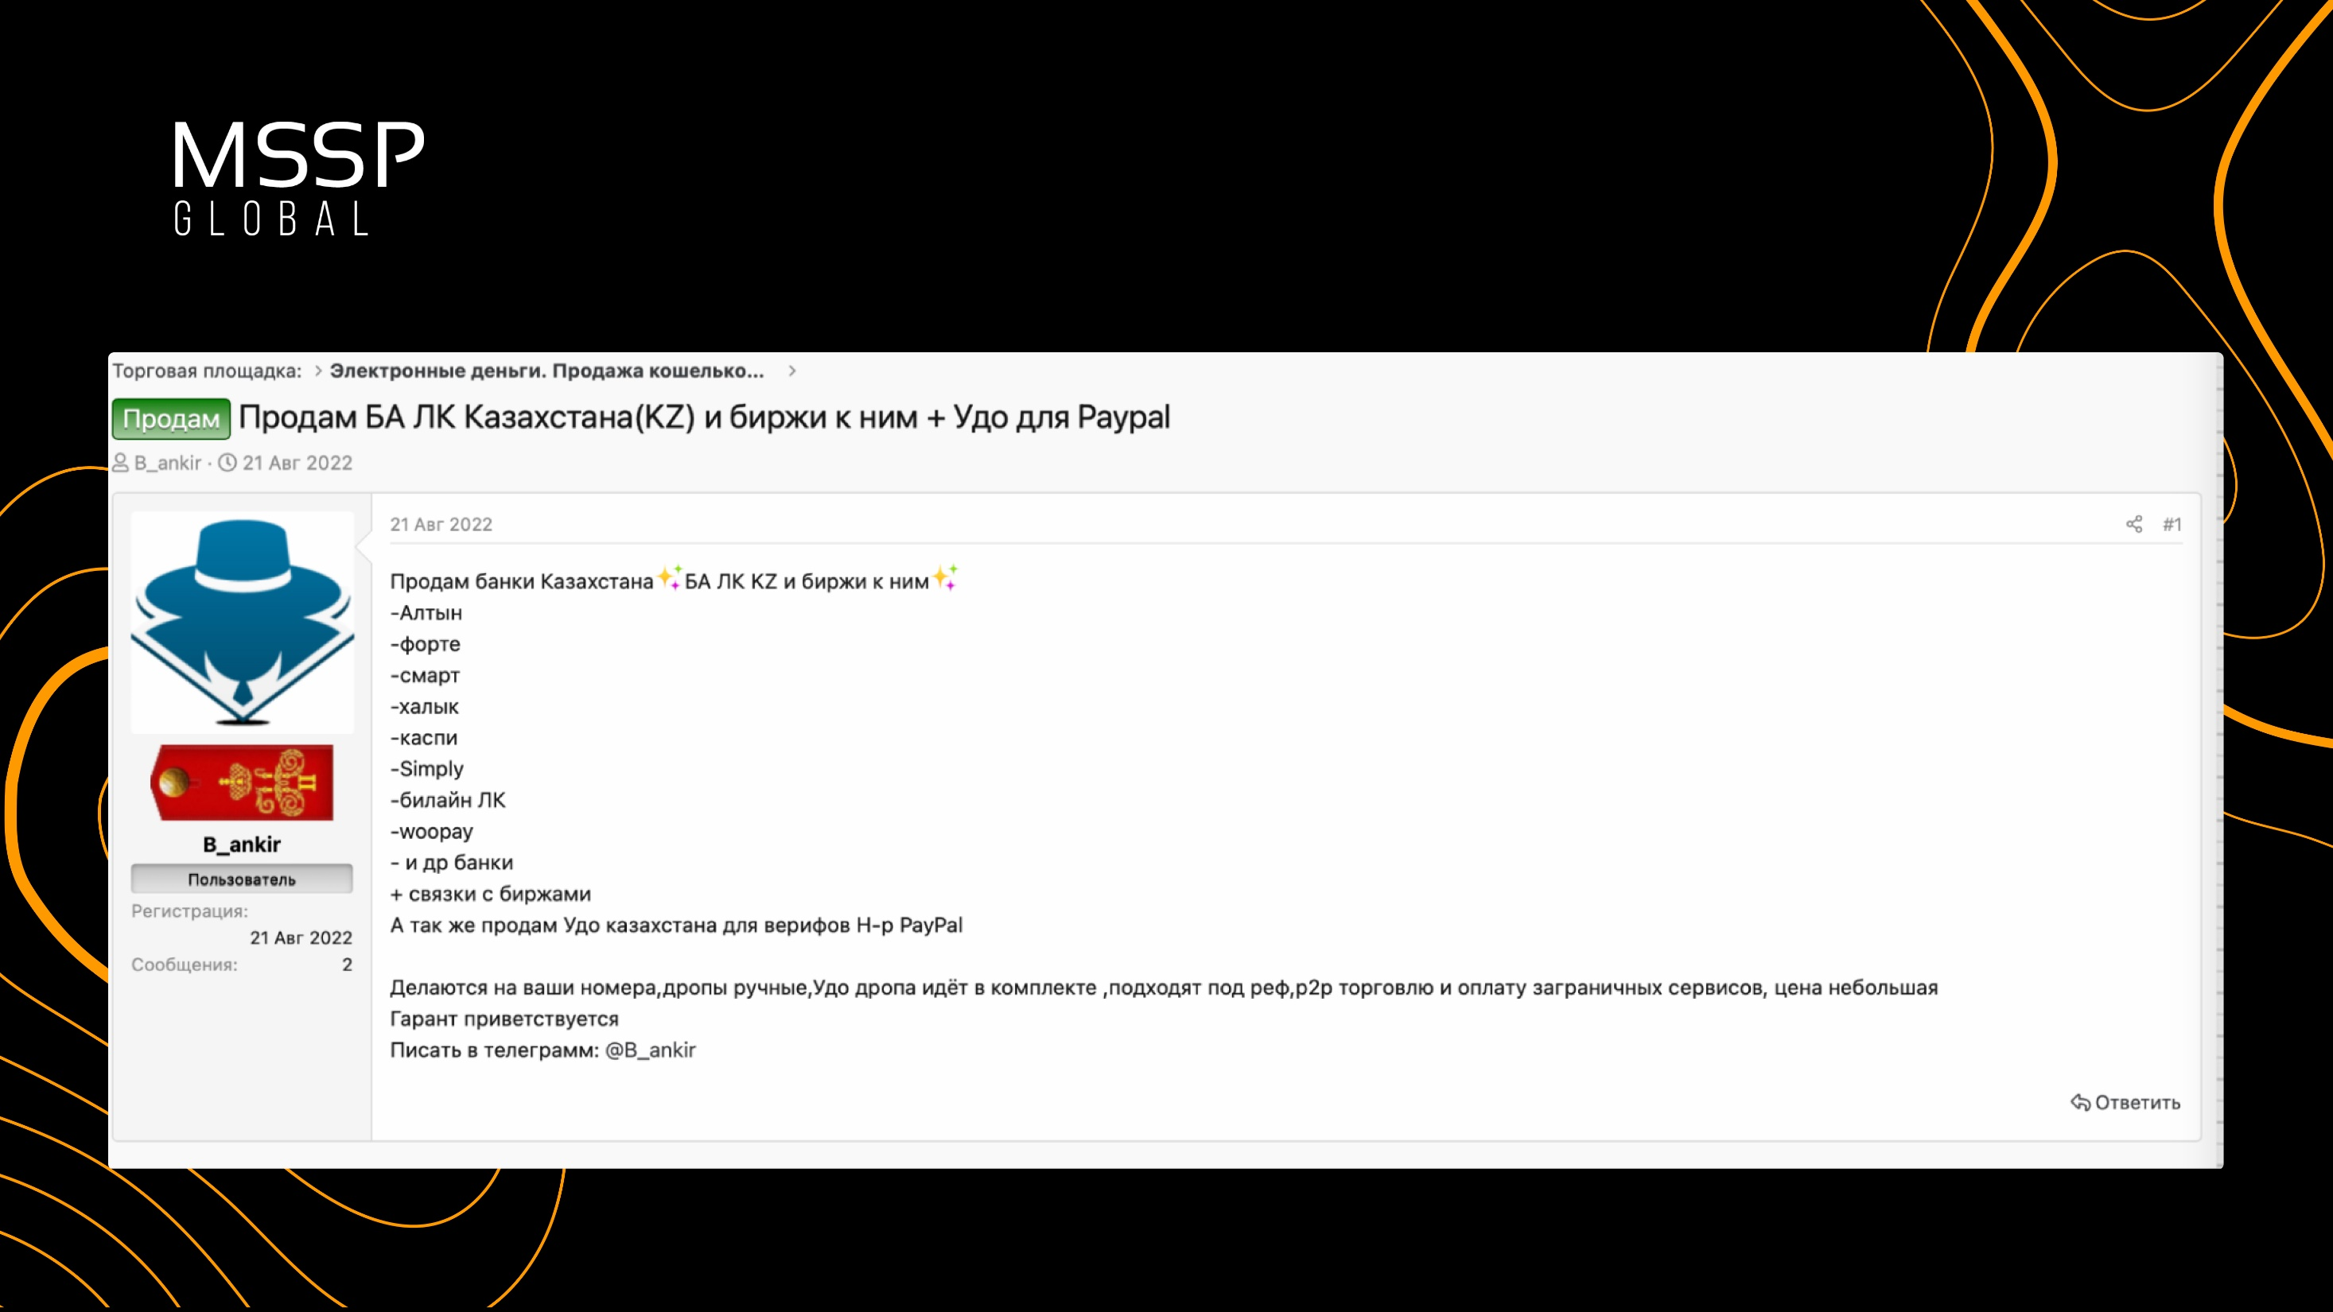

Slide 11
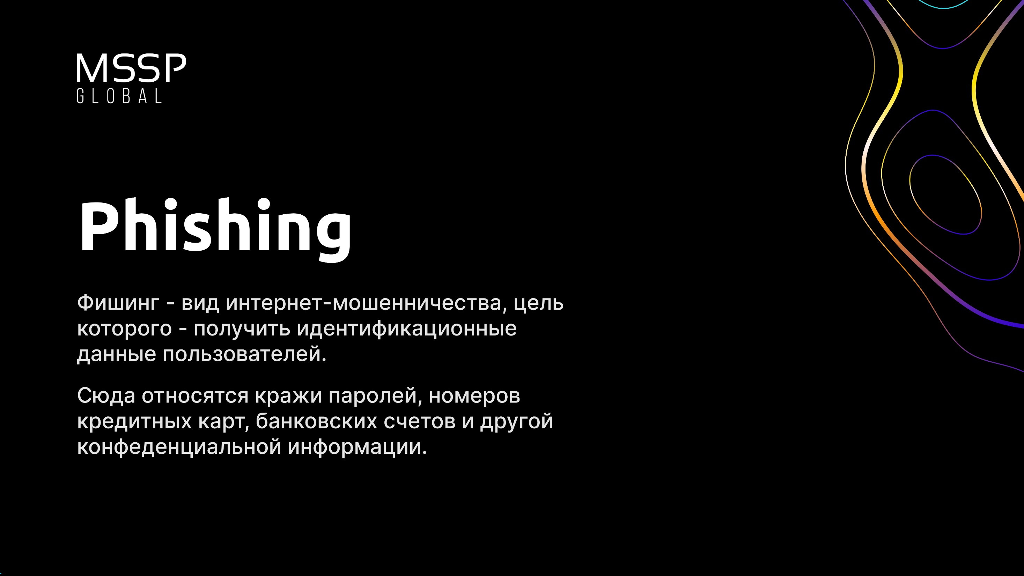

Slide 12
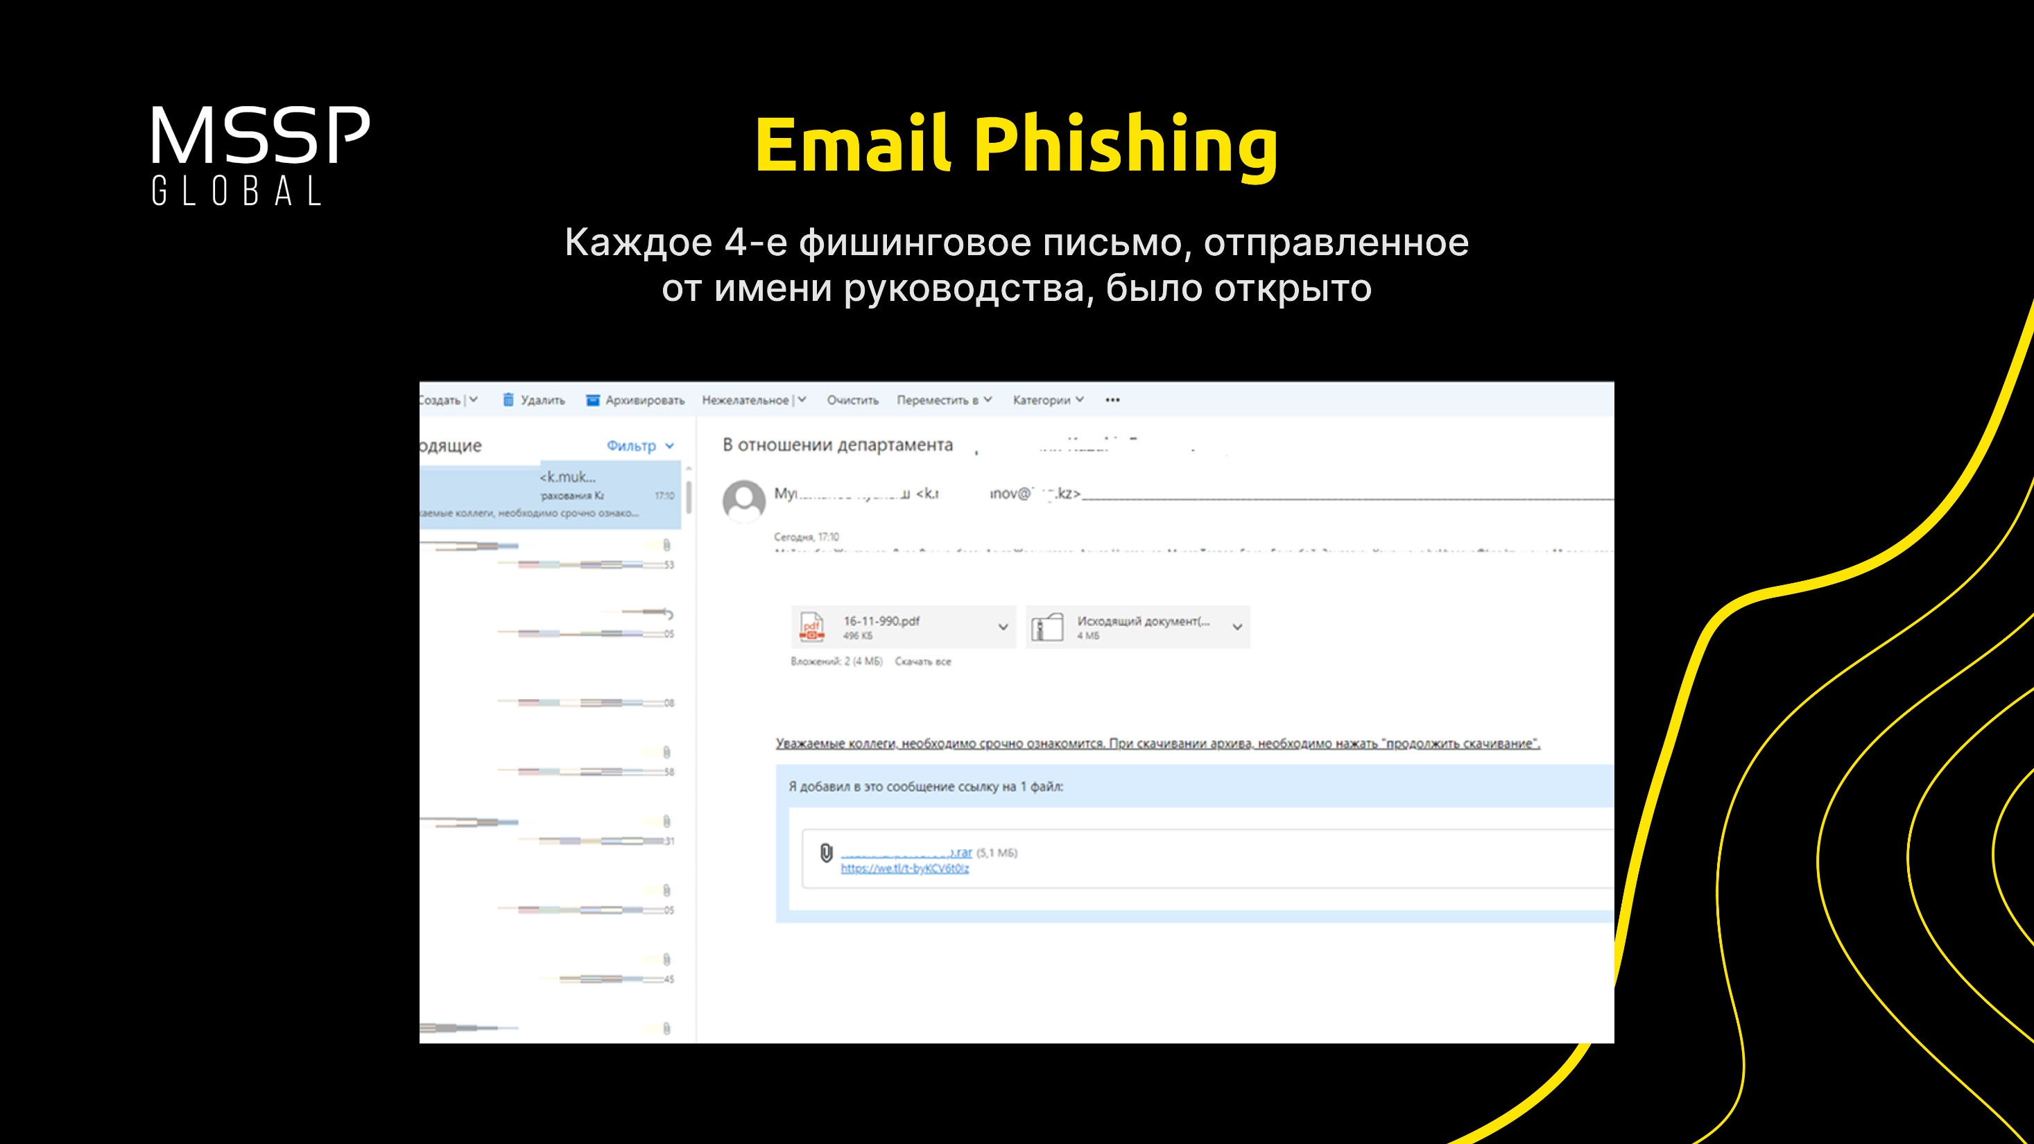

Slide 13
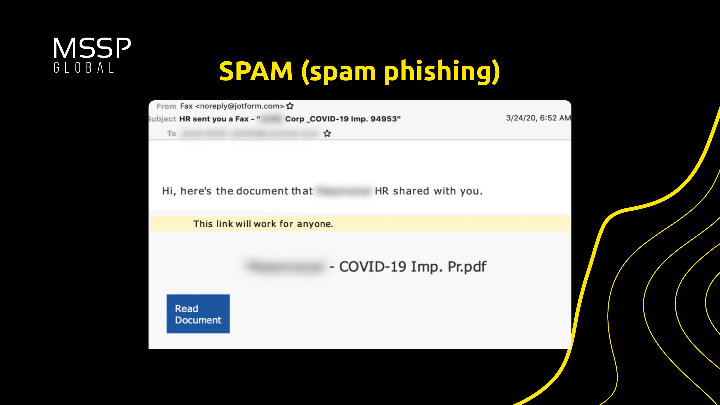

Slide 14
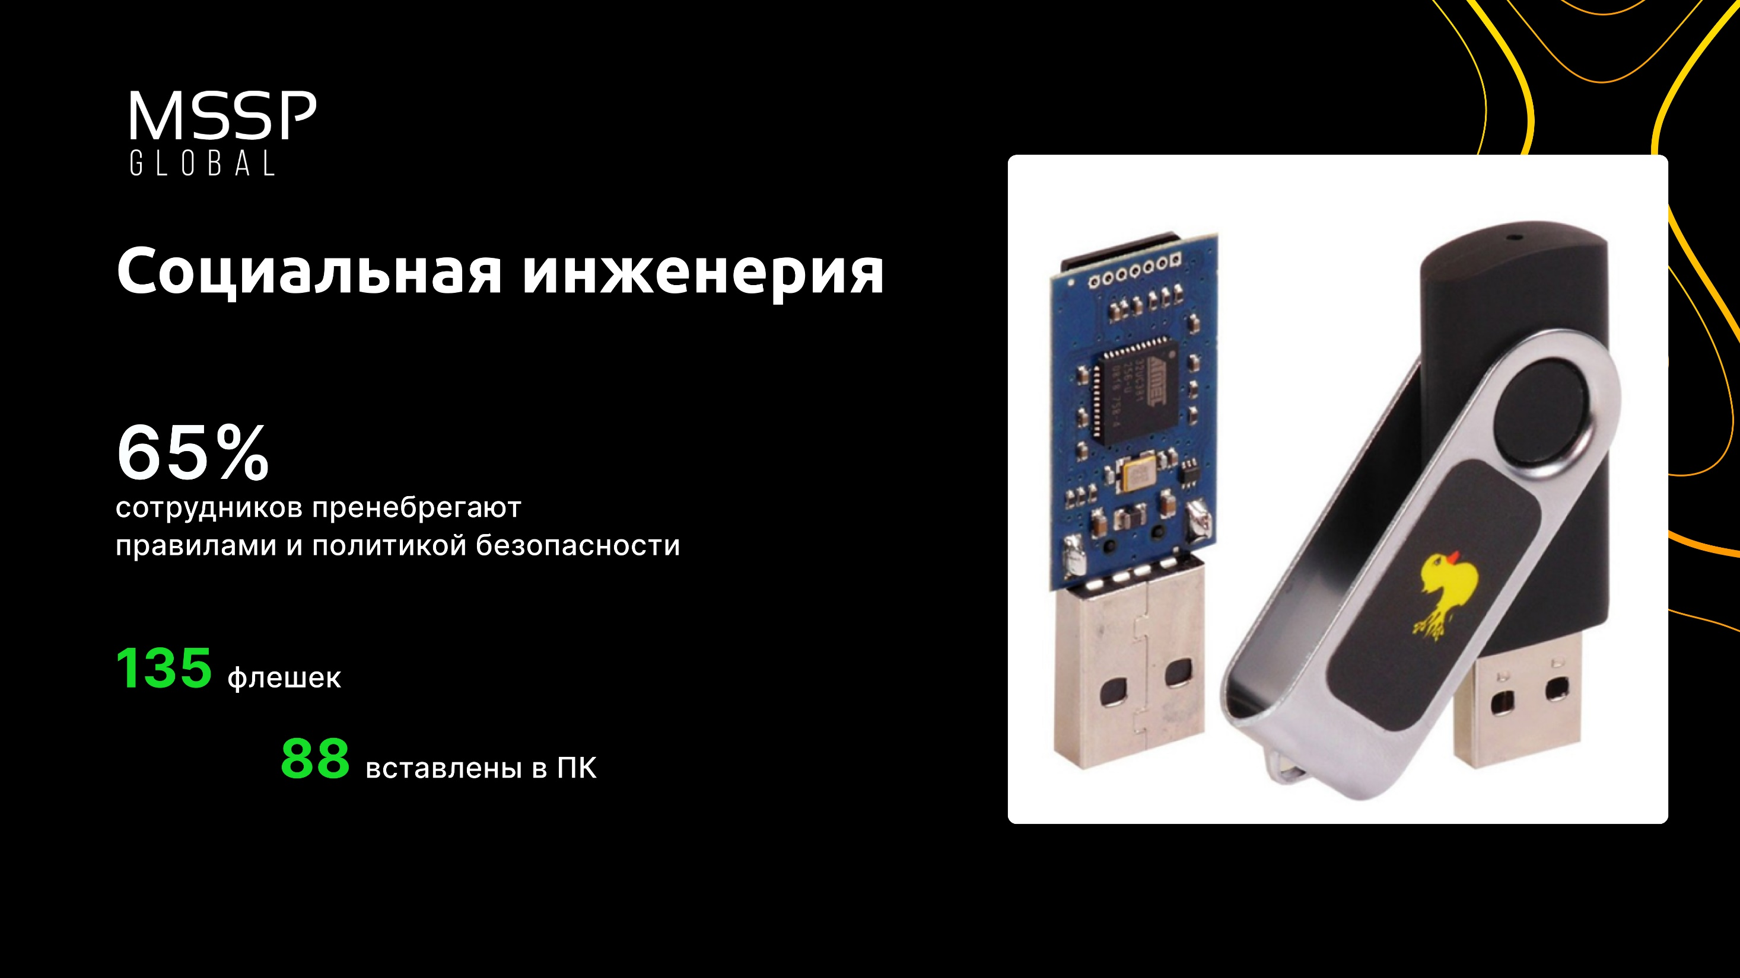

Slide 15
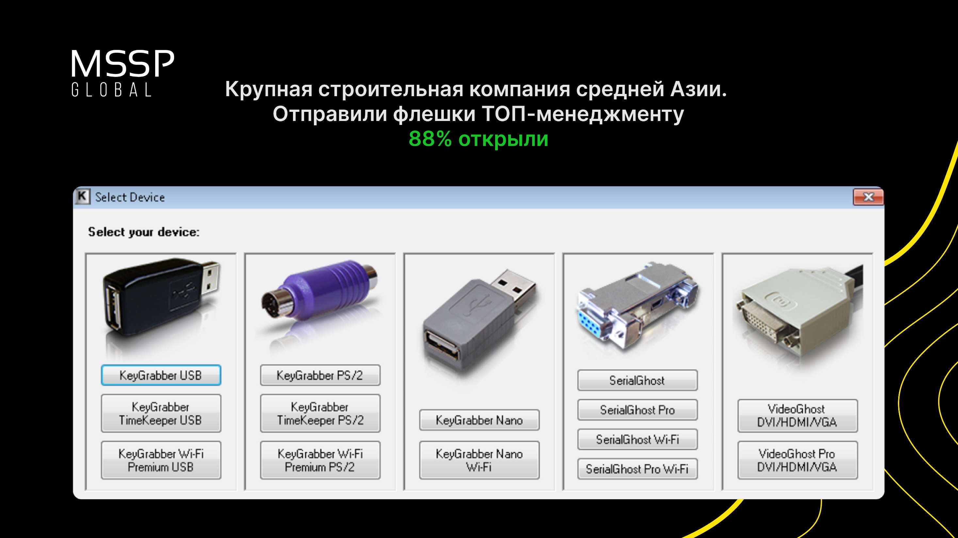

Slide 16
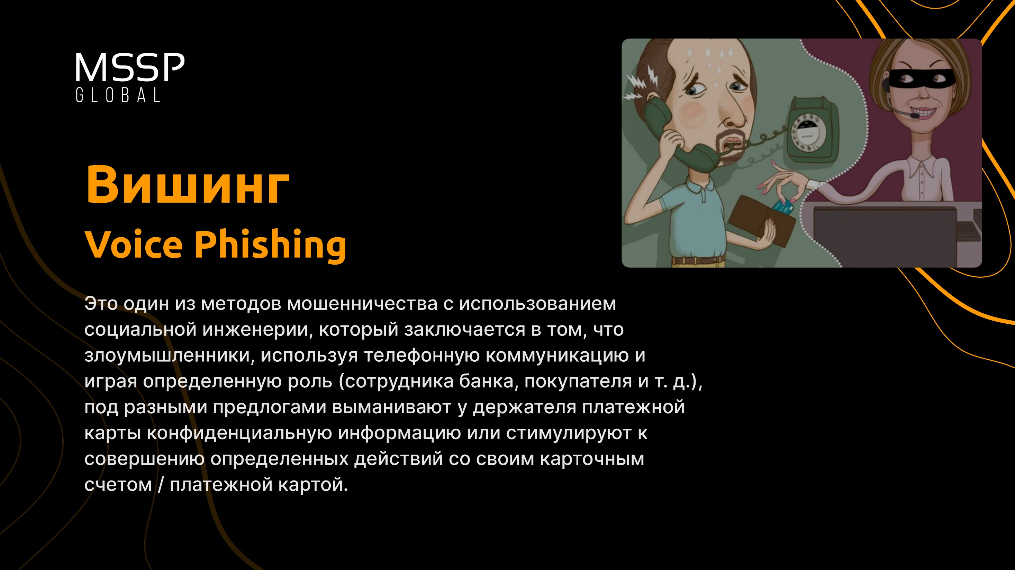

Slide 17
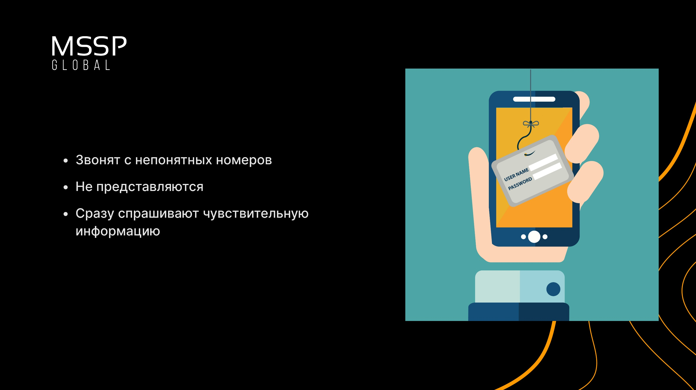

Slide 18


Slide 19


Slide 20


Slide 21


Slide 22


Slide 23
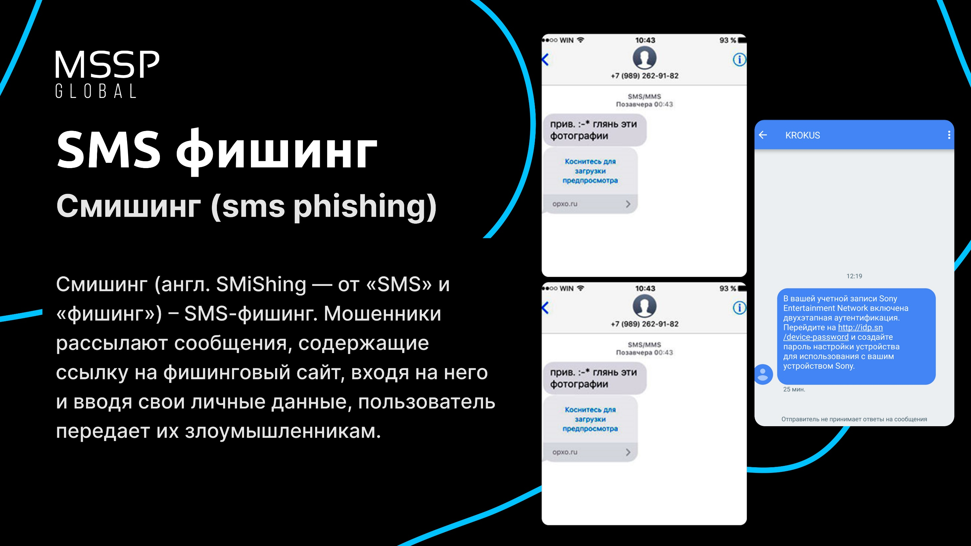

Slide 24


Slide 25
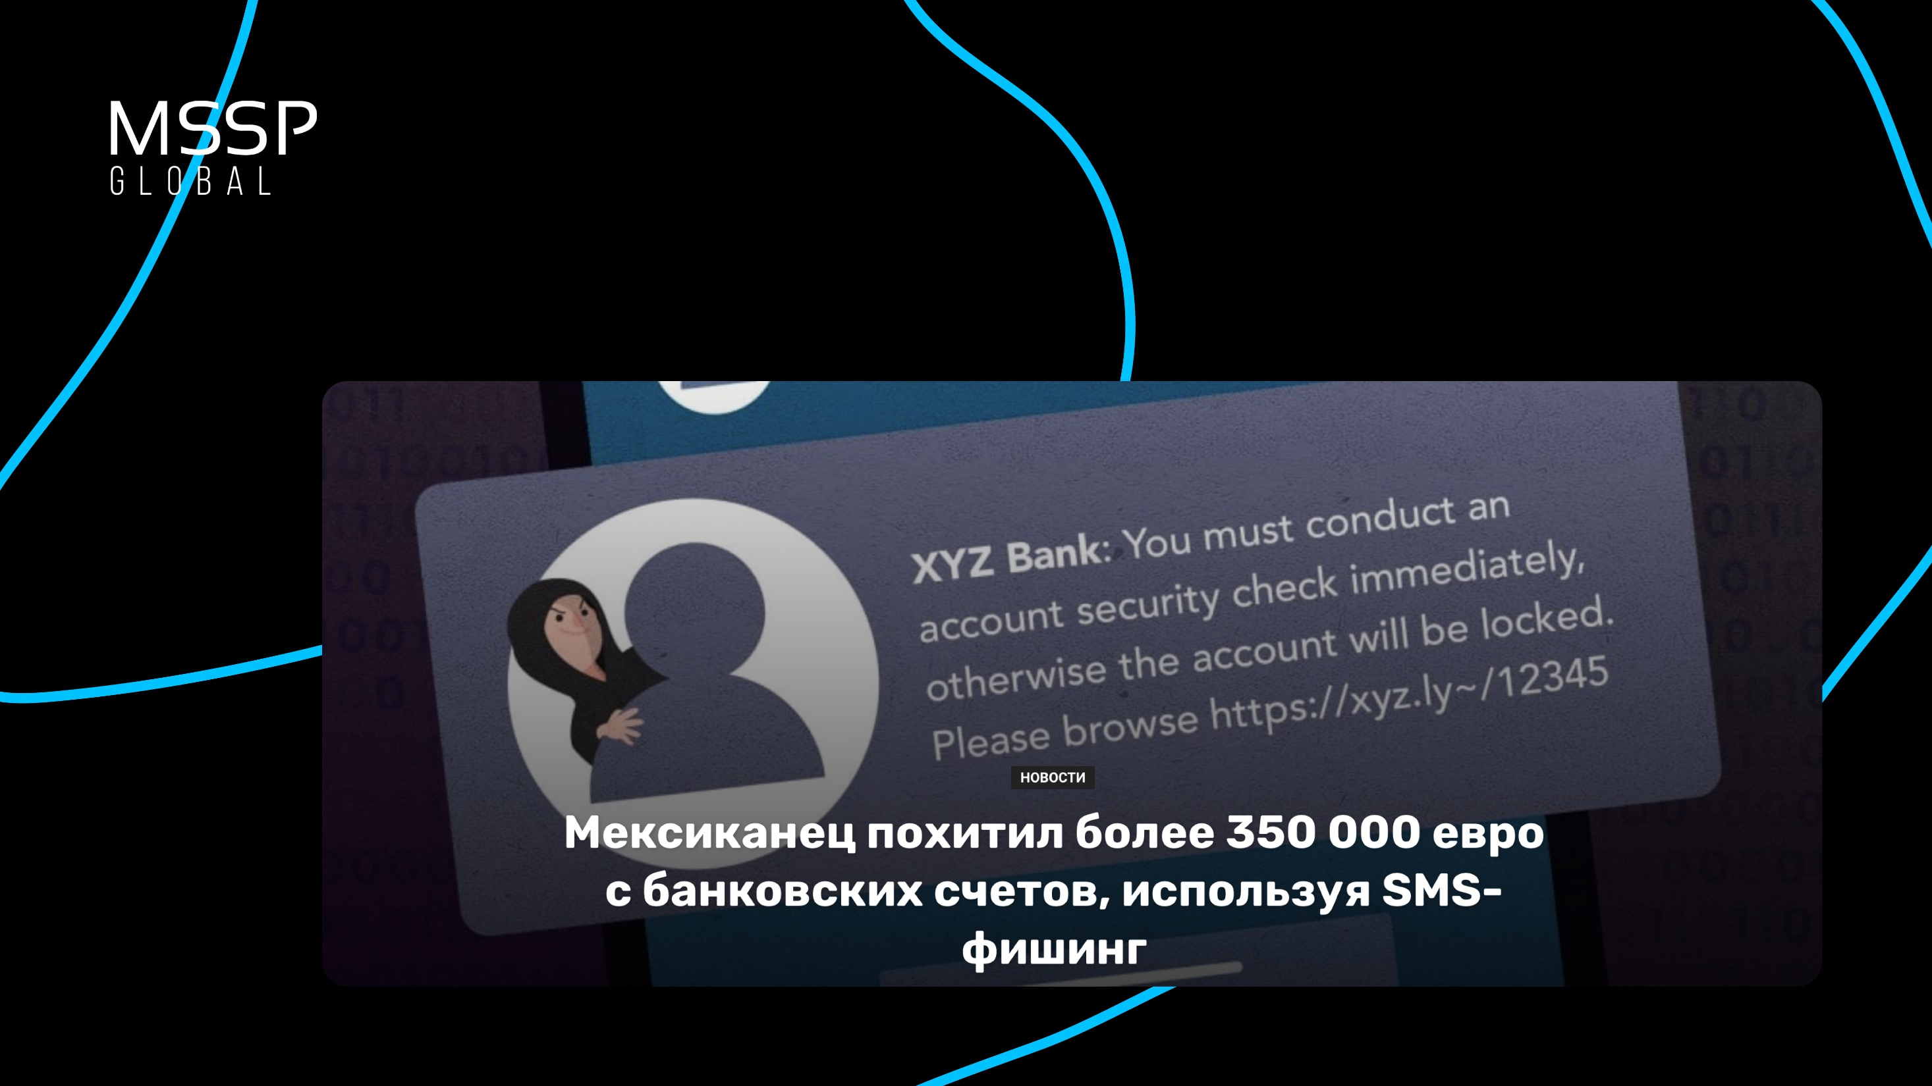

Slide 26


Slide 27
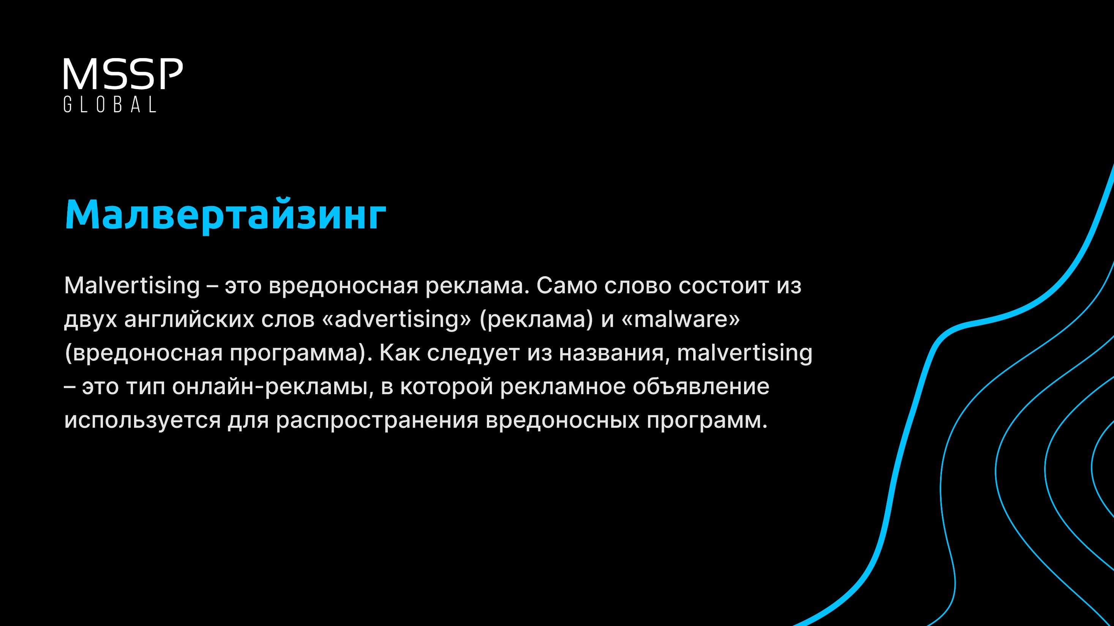

Slide 28


Slide 29
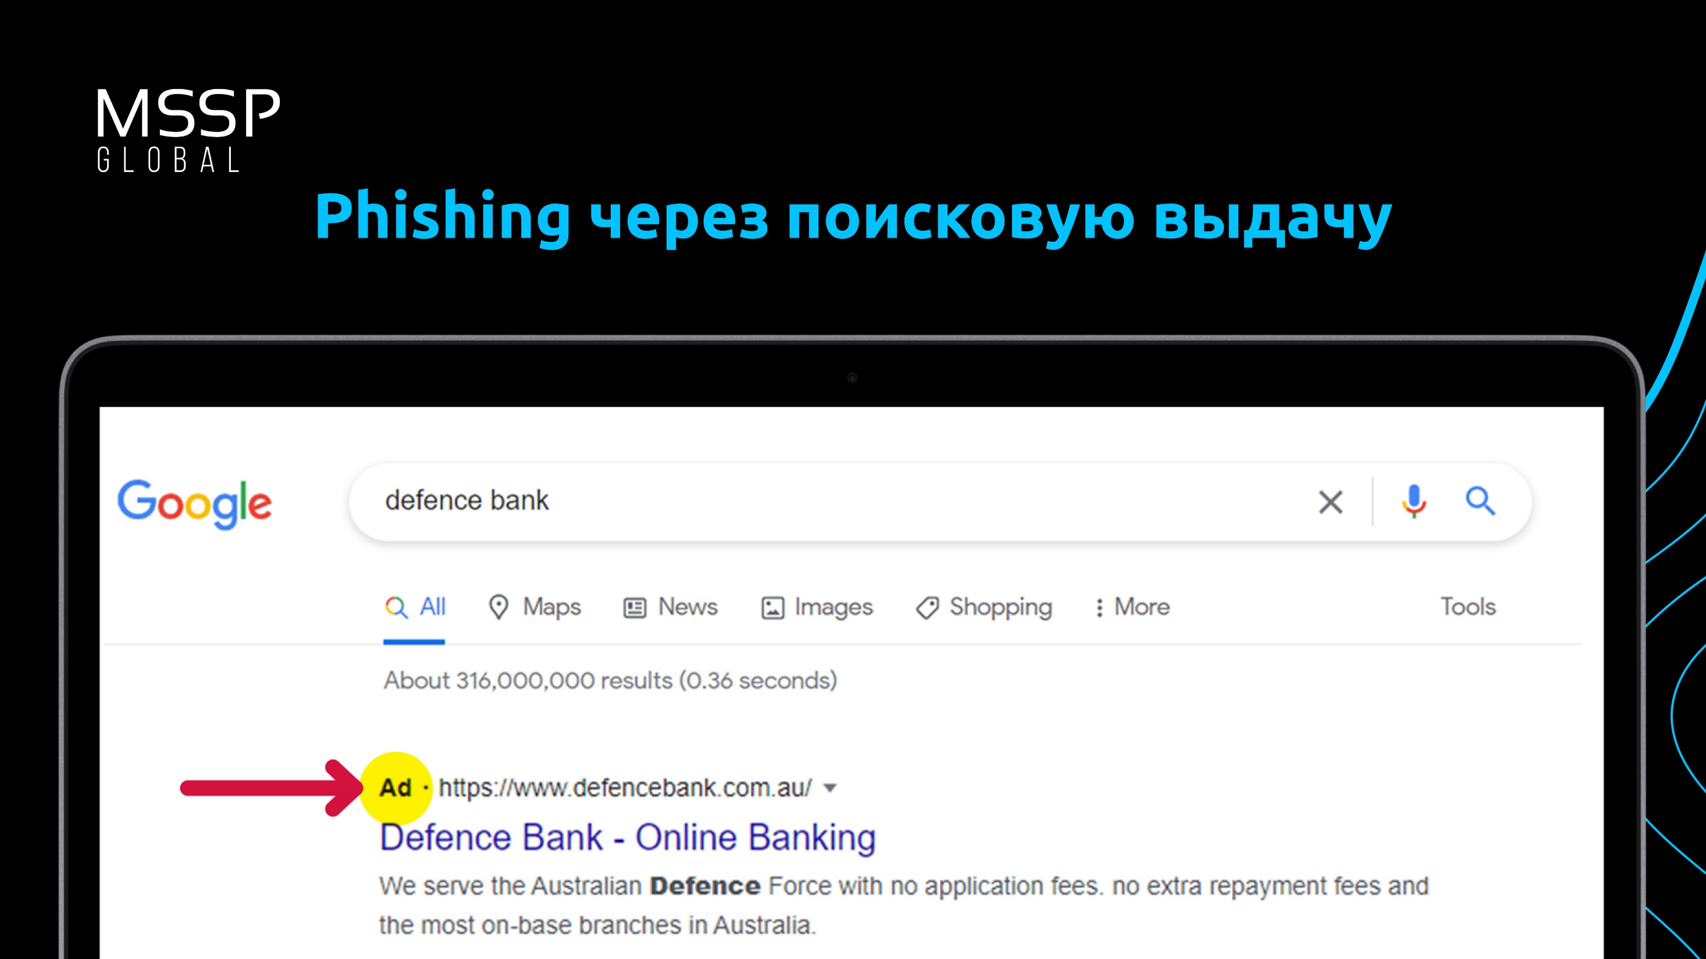

Slide 30
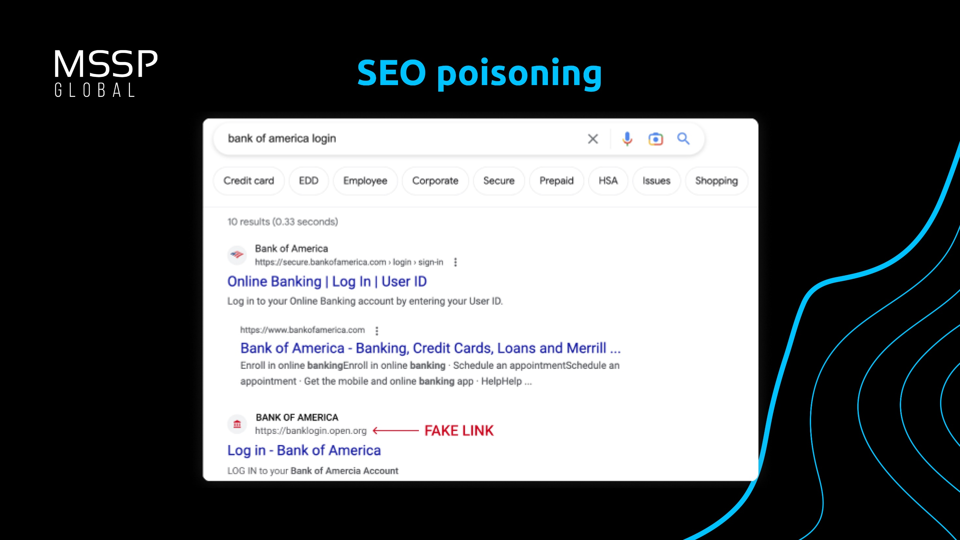

Slide 31
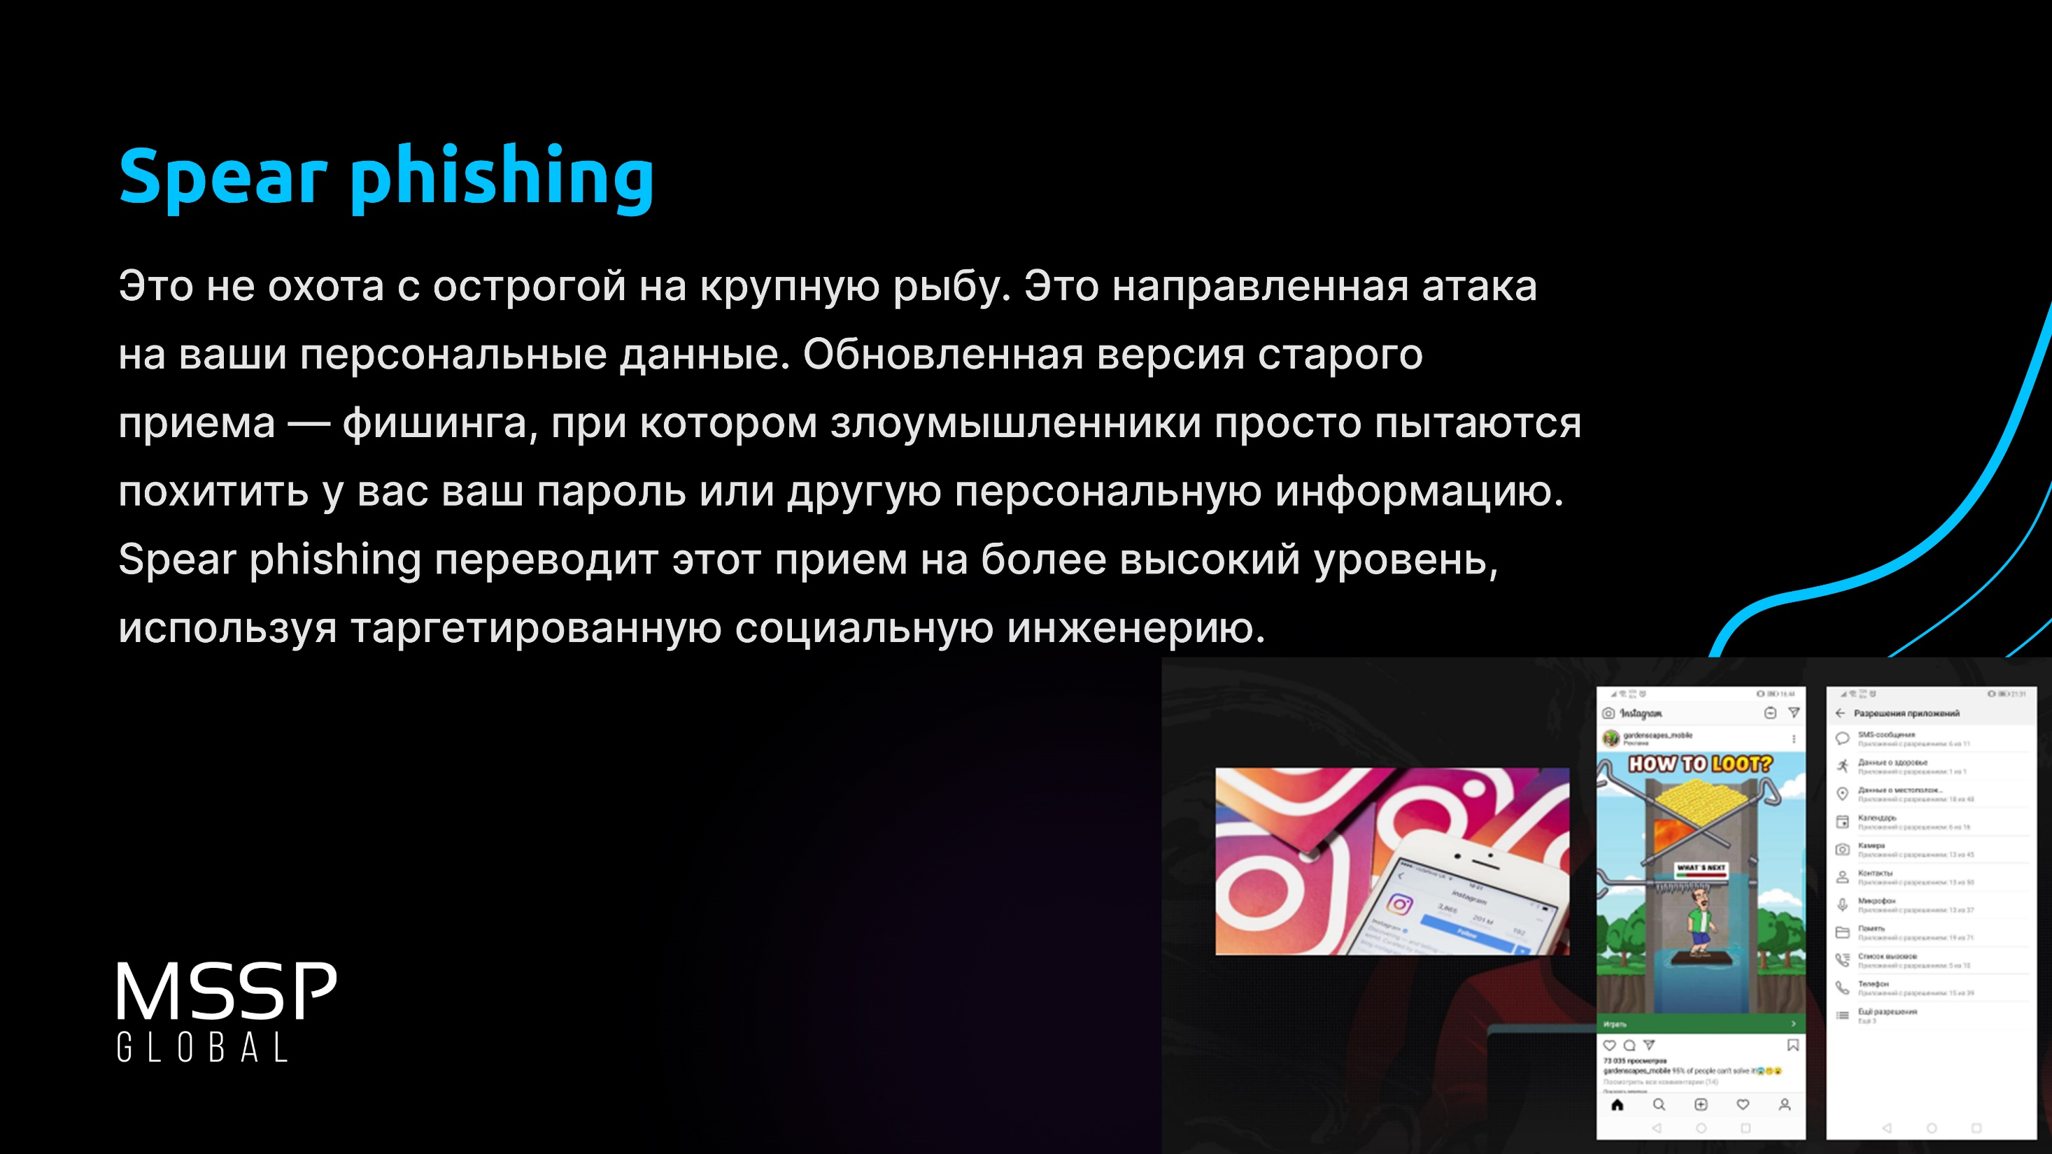

Slide 32
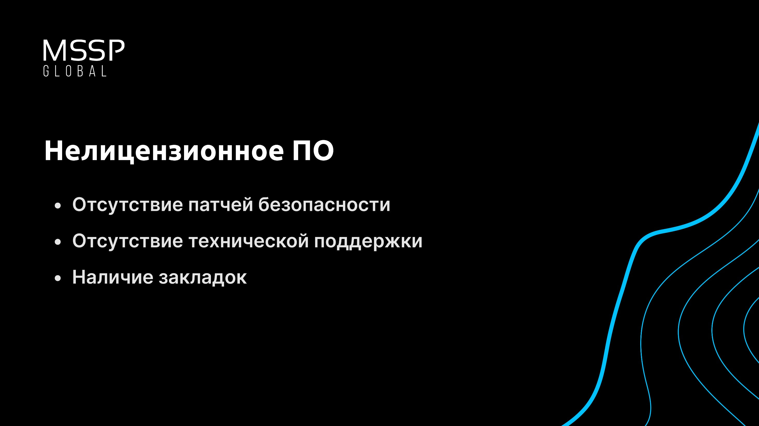

Slide 33


Slide 34


Slide 35
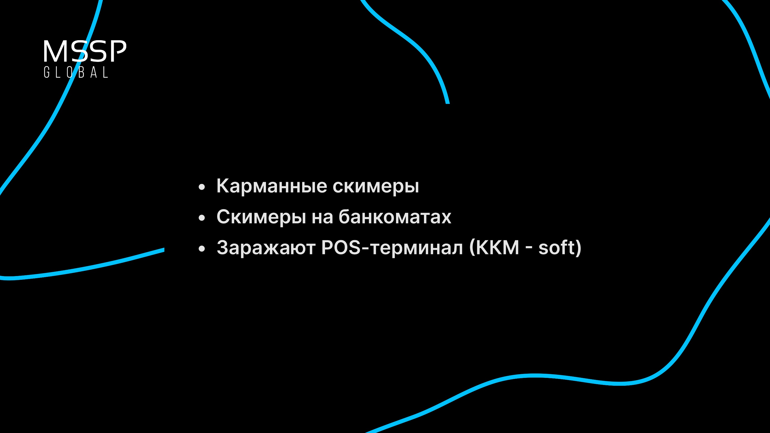

Slide 36
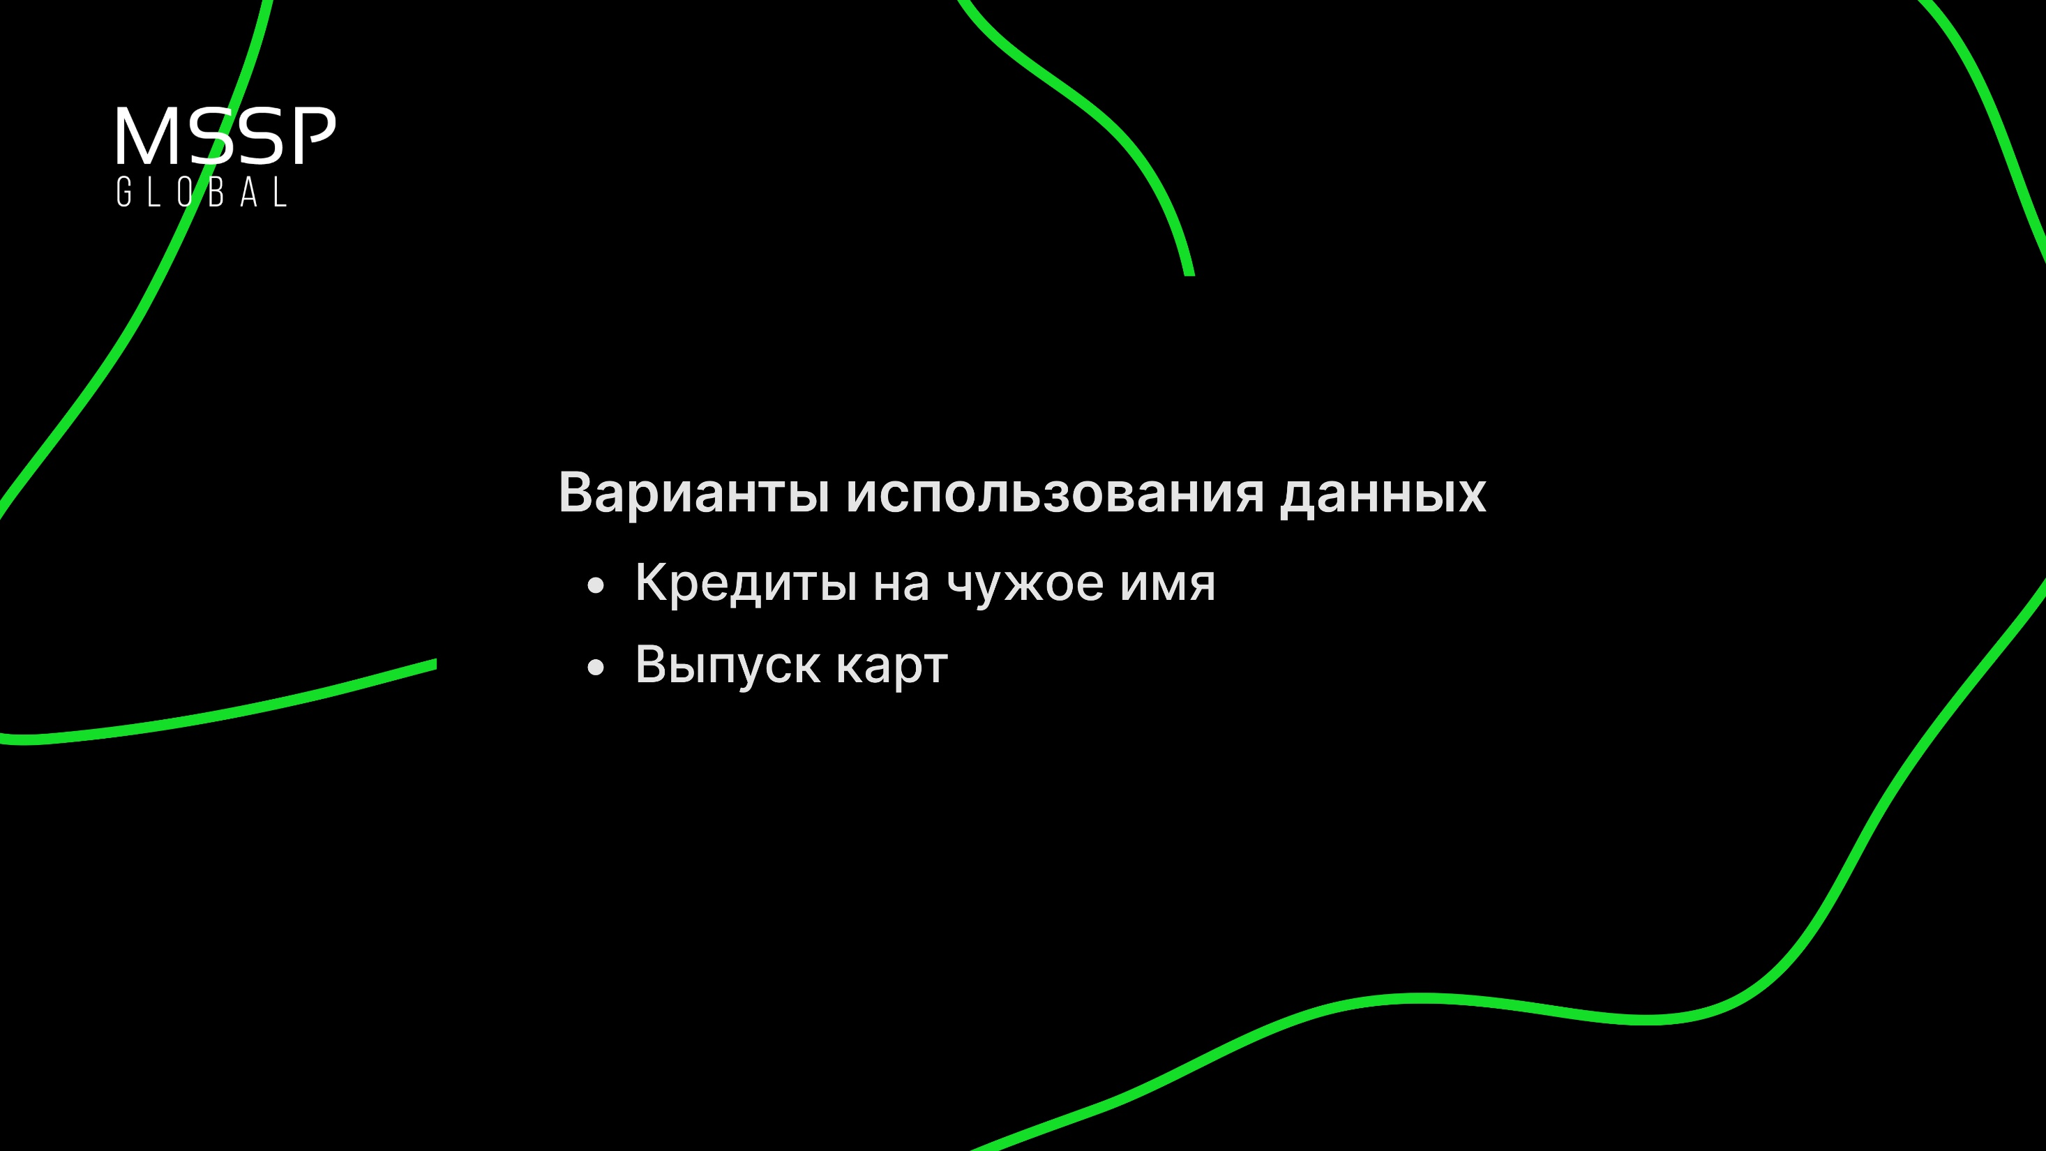

Slide 37


Slide 38


Slide 39
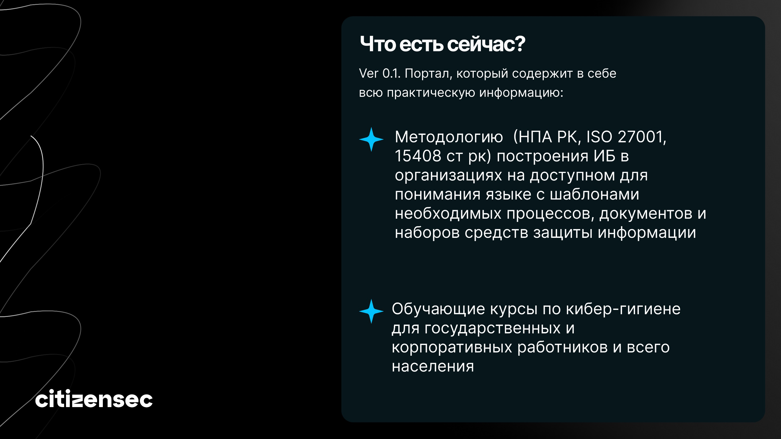

Slide 40
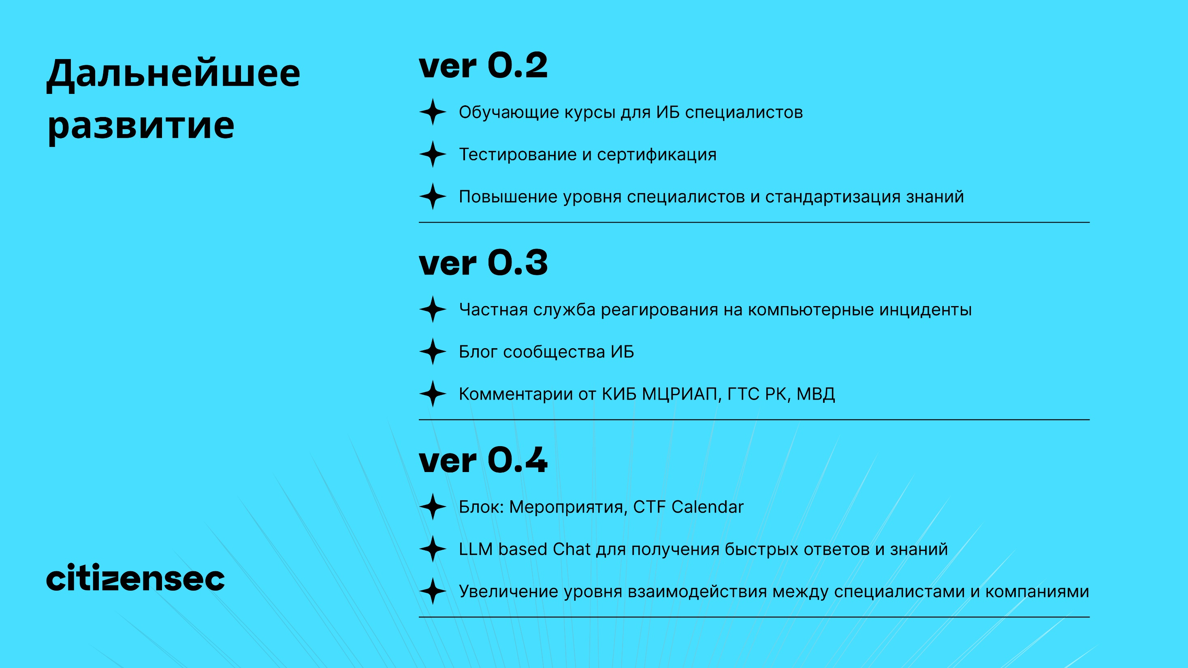

Slide 41

Cпасибо за внимание!

